Slide 1

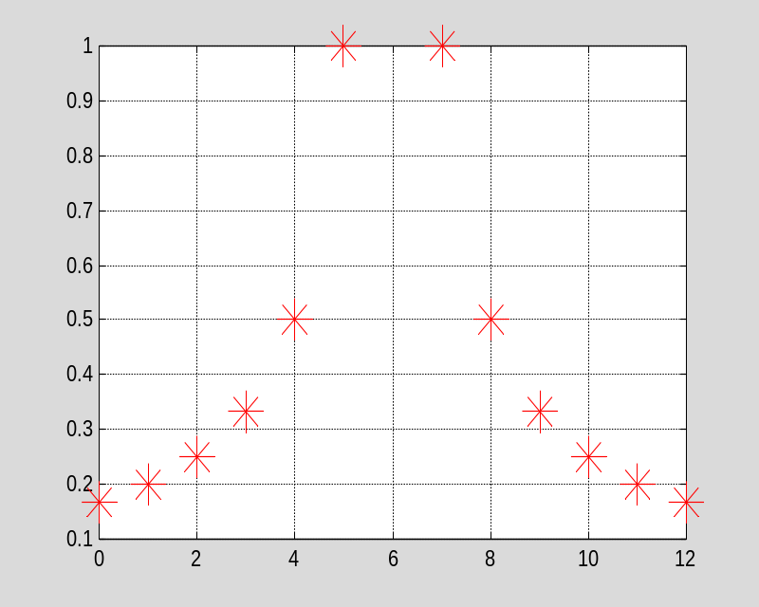
第二章 Matlab绘图
2.1 离散数据和离散函数的绘图
【例】用图形表示离散函数 。
n=(0:12)';
y=1./abs(n-6);
plot(n,y,'r*',…
'MarkerSize',20)
grid on

Slide 2
点的大小： MarkerSize
色彩符号：
蓝 b 品红 m
绿 g 黄 y
红 r 黑 k
青 c 白 w
标记类型符号：
点 . 五角形 p
加号 + 正方形 s
星号 * 三角形 ^
菱形 d x标记 x
圆形 o

Slide 3
2.2 二维曲线绘图的基本操作
plot(x,y)：
  以x为横坐标、y为纵坐标绘制二维图形
  x,y是同维数的向量；
plot(y)：
  相当于x=[1,2,…,length(y)]时情形。
【例】二维曲线绘图基本指令演示。
t=(0:pi/50:2*pi)';
Y=cos(t);
plot(t,Y)
再试验plot(t),plot(Y), plot(Y,t) ，以观察产生图形的不同。

Slide 4
绘制多个图形
1. plot(x,[y1;y2;…]),
  x是横坐标向量，[y1;y2;…]是由若干函数的纵坐标拼成的矩阵
2. plot(x,y1), hold on, plot(x,y2),
hold off
3. plot(x,y1,x,y2,…)
4.plotyy
  两个坐标系，用于绘制不同尺度的函数。

Slide 5
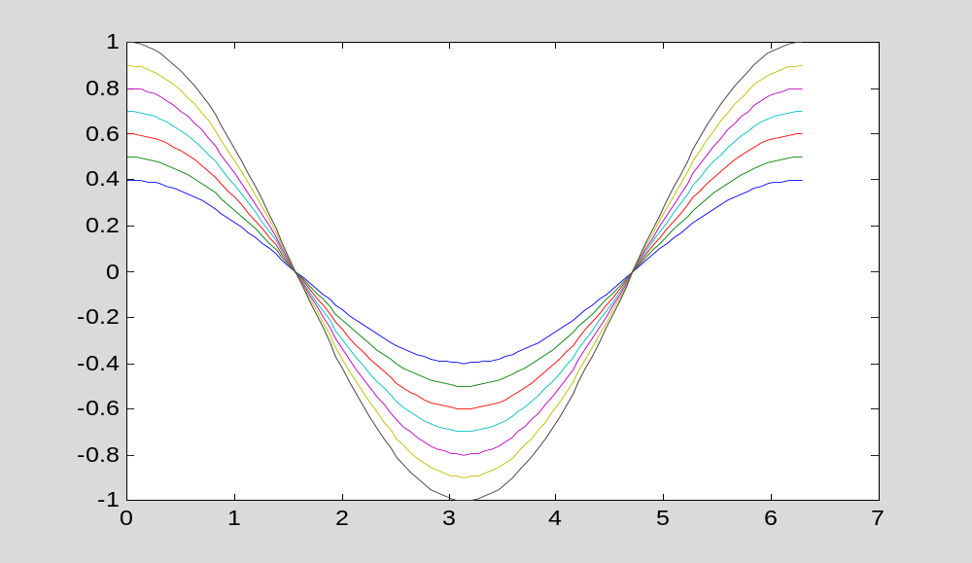
【例】二维曲线绘图基本指令演示。
t=(0:pi/50:2*pi)';
k=0.4:0.1:1;
Y=cos(t)*k;
plot(t,Y)
再试验plot(t),plot(Y), plot(Y,t) ，以观察产生图形的不同。

Slide 6
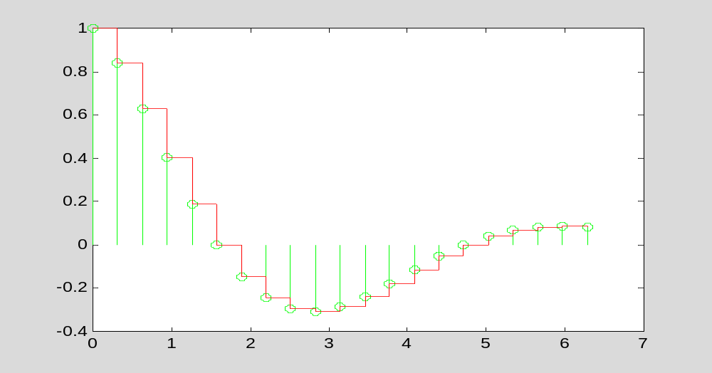
多次叠绘
hold ：hold on， hold off
【例】利用hold绘制离散信号通过零阶保持器后产生的波形。
t=2*pi*(0:20)/20;y=cos(t).*exp(-0.4*t);
stem(t,y,'g');hold on;stairs(t,y,'r');
hold off

Slide 7

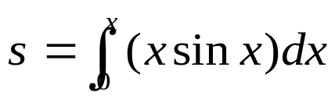

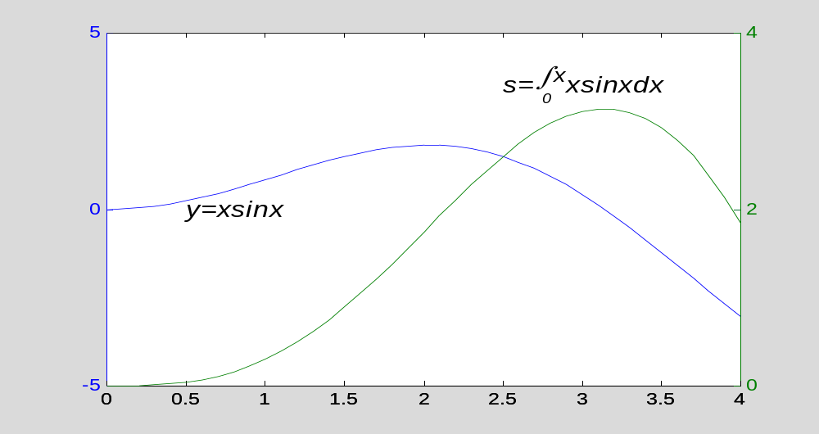
双纵坐标图 plotyy(x1,y1,x2, y2)
【例】画出函数 和积分 在区间
上的曲线。
clf;dx=0.1;x=0:dx:4;y=x.*sin(x);s=cumtrapz(y)*dx;
plotyy(x,y,x,s),text(0.5,0,'\fontsize{14}\ity=xsinx')
text(2.5,3.5,['\fontsize{14}\its=',sint,'\fontsize{14}\itxsinxdx'])
cumtrapz：求累计积分
text：标识内容的位置

Slide 8
线型、点形和颜色的控制
plot(x,y,‘颜色＋线型＋点形’)
plot(x,y,‘颜色＋线型＋点形’,x,y,‘颜色＋线型＋点形’,… )
句柄图形和set命令改变属性值，可套用：
  h=plot(x,y),
  set(h,‘属性’,属性值,‘属性’,属性值,…)
  也可用plot(x,y,'属性','属性值')设置图形对象的属性。

Slide 9
属性变量和属性值
色彩符号：
蓝 b 品红 m
绿 g 黄 y
红 r 黑 k
青 c 白 w
线宽：LineWidth
点的大小： MarkerSize
线型：LineStyle
颜色：color
标记类型符号：
点 . 五角形 p
加号 + 正方形 s
星号 * 三角形 ^
菱形 d x标记 x
圆形 o
线类型符号：
实线 -
虚线 --
点线 ：
点划线 -.

Slide 10
例 改变绘图的线型和颜色。
程序
  h=plot([0:0.1:2*pi],sin([0:0.1:2*pi]));
  set(h,'LineWidth',5,'color','red');
【例】用图形表示离散函数 。
n=(0:12)';
y=1./abs(n-6);
plot(n,y,'r*',…
'MarkerSize',20)
grid on
Notes:
h=plot([0:0.1:2*pi],sin([0:0.1:2*pi]));
--------------------------------------
set(h,'LineWidth',5,'color','red');
------------------------------------
grid on
--------------------------------------
set(gca,'GridLineStyle','-','fontsize',16)

Slide 11
坐标轴的控制
axis指令
axis([xmin xmax ymin ymax])：
  设定二维图形的x和y坐标的范围；
axis([xmin xmax ymin ymax zmin ymax])：
  设定三维图形的坐标范围 ；
其中xmin<x<xmax， ymin<y<ymax ，zmin<z<zmax。
axis: axis on（使用轴背景）,axis off（取消轴背景）
axis equal, axis fill, axis image, axis normal,
axis square, axis tight, axis vis3d

Slide 12

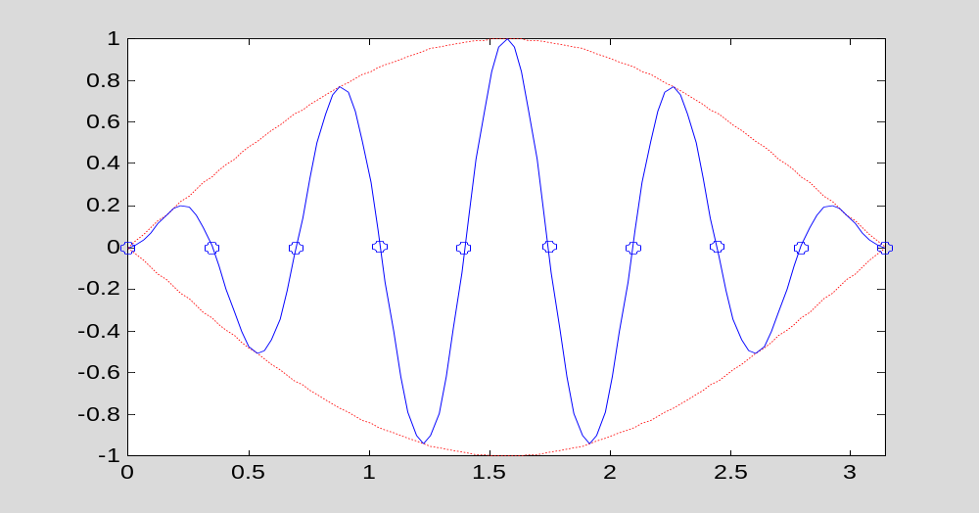
【例】用图形表示连续调制波形 及其包络线。
t=(0:pi/100:pi)';
y1=sin(t)*[1,-1];
y2=sin(t).*sin(9*t);
t3=pi*(0:9)/9;
y3=sin(t3).*sin(9*t3);plot(t,y1,'r:',t,y2,'b',t3,y3,'bo')
axis([0,pi,-1,1])

Slide 13
分格线和坐标框
grid: grid on（画出分格线）,
grid off （不画出分格线）
box : box on （坐标呈封闭形式）,
box off （坐标呈开启形式）
【例】
n=(0:12)';
y=1./abs(n-6);
Subplot(1,2,1),plot(n,y,'r*','MarkerSize',20),box on
Subplot(1,2,2), plot(n,y,'r*','MarkerSize',20),box off

Slide 14
文字标注
title(‘图形标题’)；
xlabel（‘x轴名称’）；ylabel（‘y轴名称’）；zlabel（‘z轴名称’）；
text(‘说明文字’)：创建说明文字；
gtext（‘说明文字’）：用鼠标在特定位置输入文字。
legend (‘说明文字’)：创建说明文字；
文字标注常用符号：
\pi （π）；\alpha （α）；\beta （β）；
\leftarrow （左箭头） \rightarrow （右箭头）；
\bullet （点号）

Slide 15
例：
clf; x=0:0.05:5;
y=sin(x);
plot(x,y)
xlabel ('x'), ylabel ('y')
legend('y=sin(x)')
例：
clf; x=0:0.05:5;
y=sin(x);
plot(x,y)
gtext('y=sin(x)')

Slide 16
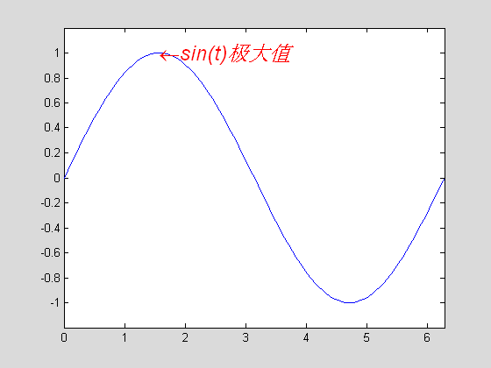
【例】
clf;t=0:pi/50:2*pi;y=sin(t);plot(t,y);
axis([0,2*pi,-1.2,1.2])
text(pi/2,1,'\leftarrow\it{sin(t)}极大值','fontsize',18,'color','r')
注：图形中文本的颜色和字号可以改变

Slide 17
绘制平面曲线（程序讲解，exp2_1.m）
clf, t=0:0.1:3*pi;alpha=0:0.1:3*pi;
plot(t,sin(t),'r-');hold on; plot(alpha,3*exp(-0.5*alpha),'k:');
xlabel('\it{t(deg)}');
ylabel('\it{magnitude}');
title(' \it{sine wave and {\it{Ae}}^{-\alpha{\itt}}wave}');
Notes:
% 'HorizontalAlignment','right' 表示箭头所指的曲线对象在 文字的右边。

Slide 18
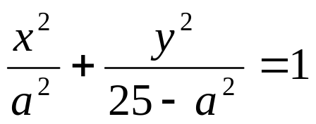
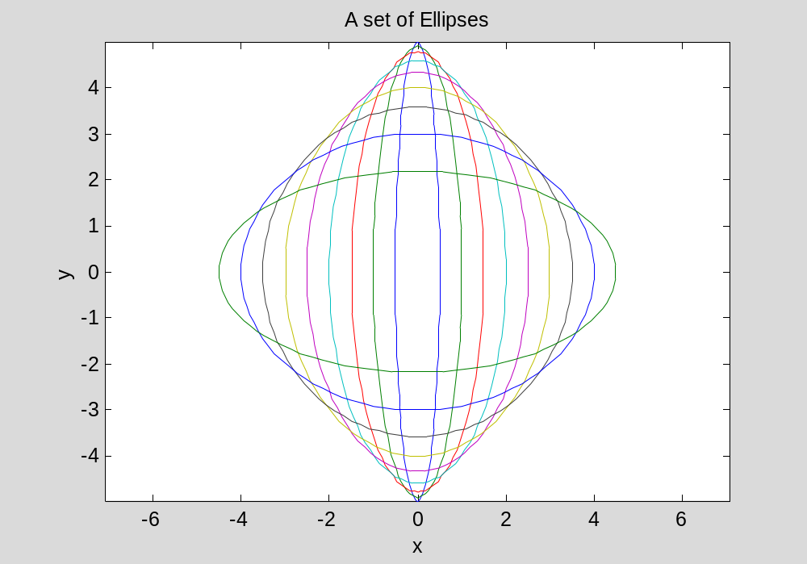
【例】采用模型 画一组椭圆。
th = [0:pi/50:2*pi]';
a = [0.5:.5:4.5];
X = cos(th)*a;
Y = sin(th)*sqrt(25-a.^2);
plot(X,Y)
axis('equal')
xlabel('x'), ylabel('y')
title('A set of Ellipses')

Slide 19
图形窗口的创建和分割
subplot(m,n,k)命令。
在图形区域中显示多个图形窗口。
m为上下分割数，n为左右分割数，k为第k子图编号。
Notes:
clf，b=2*pi;x=linspace(0,b,50);
for k =1:9
y=sin(k * x);
subplot(3,3,k),plot(x,y),axis([0,2*pi,-1,1])
end

Slide 20
【例】用图形表示连续调制波形
t1=(0:11)/11*pi;
y1=sin(t1).*sin(9*t1);
t2=(0:100)/100*pi;
y2=sin(t2).*sin(9*t2);
subplot(2,2,1),plot(t1,y1,'r.'),
axis([0,pi,-1,1]),title('子图 (1)')
subplot(2,2,2),plot(t2,y2,'r.'),
axis([0,pi,-1,1]),title('子图 (2)')
subplot(2,2,3),plot(t1,y1,t1,y1,'r.')
axis([0,pi,-1,1]),title('子图 (3)')
subplot(2,2,4),plot(t2,y2, 'linewidth',4)
axis([0,pi,-1,1]),title('子图 (4)')

Slide 21
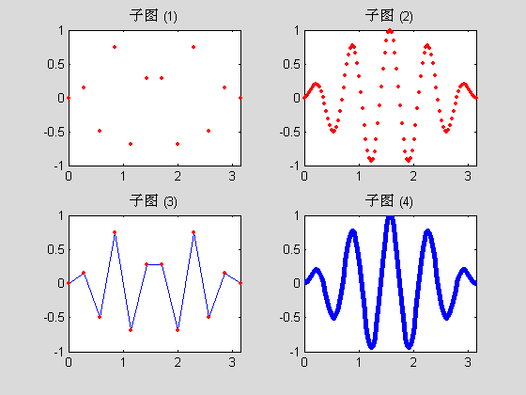

Slide 22
若干有用的指令
clf：将图形窗口的全部内容清除。
shg：显示图形窗口。
figure: 打开一个新的图形窗口。
figure(n): 打开第n个图形窗口
cla: 将所绘曲线清除并重画坐标轴。
close(n):将关闭编号为n的图形窗口，
close all: 将关闭所有图形窗口.

Slide 23
【例】观察各种轴控制指令的影响。演示采用长轴为3.25，短轴为1.15的椭圆。注意：采用多子图表现时，图形形状不仅受“控制指令”影响，而且受整个图面“宽高比”及“子图数目”的影响。
t=0:2*pi/99:2*pi;
x=1.15*cos(t);y=3.25*sin(t);
subplot(2,3,1),plot(x,y),axis normal,grid on,
title('Normal and Grid on')
subplot(2,3,2),plot(x,y),axisequal,grid on,title('Equal')
subplot(2,3,3),plot(x,y),axissquare,grid on,title('Square')
subplot(2,3,4),plot(x,y),axisimage,box off,title('Image and Box off')

Slide 24
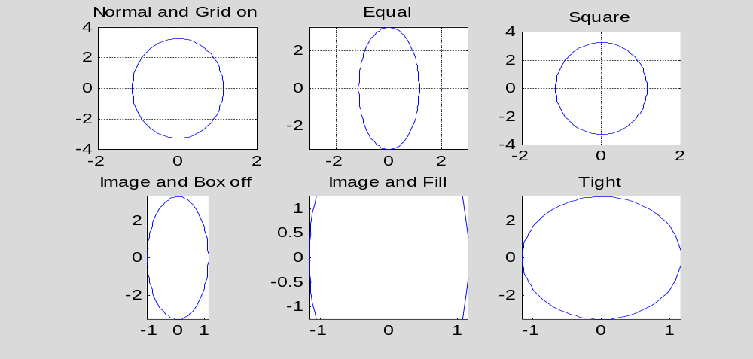
subplot(2,3,5),plot(x,y),axis image fill,box off
title('Image and Fill')
subplot(2,3,6),plot(x,y),axistight,box off,title('Tight')

Slide 25
其它绘图命令
极坐标绘图：polar(x,y)
对数绘图：loglog(x,y)
半对数绘图：semilogx(x,y), semilogy(x,y)
【例】
clf;t=0:.05:pi+.01;
y=sin(3*t).*exp(-0.3*t);
polar(t,y)
title('polar plot')
grid
【例】
clf;t=0.1:.1:3;
y=exp(t.*t);
semilogy(t,y)
grid
xlabel('t'); ylabel('exp(t.*t) ');

Slide 26
若干特殊图形
x=[1:10]; y=[5 6 3 4 8 1 10 3 5 6];
subplot(2,3,1),bar(x,y),axis([1 10 1 11])
subplot(2,3,2),hist(y,x),axis([1 10 1 4])
subplot(2,3,3),stem(x,y,'k'),axis([1 10 1 11])
subplot(2,3,4),stairs(x,y,'k'), axis([1 10 1 11])
subplot(2,3,5), x = [1 3 0.5 5];explode = [0 0 0 1];pie(x,explode)
subplot(2,3,6),z=0:0.1:100; x=sin(z);y=cos(z).*10; comet3(x,y,z)
Notes:
x=[1:10]; y=[5 6 3 4 8 1 10 3 5 6];
subplot(2,3,1),bar(x,y),axis([1 10 1 11])
subplot(2,3,2),hist(y,x),axis([1 10 1 4])
subplot(2,3,3),stem(x,y,'k'),axis([1 10 1 11])
subplot(2,3,4),stairs(x,y,'k'), axis([1 10 1 11])
subplot(2,3,5), x = [1 3 0.5 5];explode = [0 0 0 1];pie(x,explode)
subplot(2,3,6),z=0:0.1:100; x=sin(z);y=cos(z).*10;
comet3(x,y,z)

Slide 27
交互式图形指令
[x,y]=ginput(n): 用鼠标从二维图形上获取n个点
的数据坐标(x,y).
gtext('agr'):用鼠标把字符串agr放置到图形上。
legend (' agr ',pos) :在指定位置建立图例。
pos取值0,1（缺省值）,2,3,4,-1
Legend off：擦出当前图上的图例。

Slide 28
2.3 三维绘图的基本操作
绘制二元函数基本步骤：
1.生成二维网格点
2. 计算函数在网格点上的值
3. 绘制函数图形

Slide 29
meshgrid指令：生成网格点
a=-0.98;b=0.98;c=-1;d=1;n=10;
x=linspace(a,b,n); y=linspace(c,d,n);
[X,Y]=meshgrid(x,y);
plot(X,Y,'+')
xm=[0 1 2];ym=[1 2 3];
[x,y]=meshgrid(xm,ym);
Notes:
a=-0.98;b=0.98;c=-1;d=1;n=10;
x=linspace(a,b,n); y=linspace(c,d,n);
[X,Y]=meshgrid(x,y);
plot(X,Y,'+')
－－－－－－－－－－－－－－
whos

Slide 30
三维绘图指令
mesh(X,Y,z) ：
  在三维空间中绘出由(X,Y,z)表示的曲面；
meshz(X,Y,z)：
  除了具有mesh的功能外，还画出上下高度线，
meshc(X,Y,z)：
  除了具有mesh的功能外，还在曲面的下方画出函数z=f(x,y)的等值线图，
surf(X,Y,z)：
  也是三维绘图指令，与mesh的区别在于mesh绘出彩色的线，surf绘出彩色的面，

Slide 31

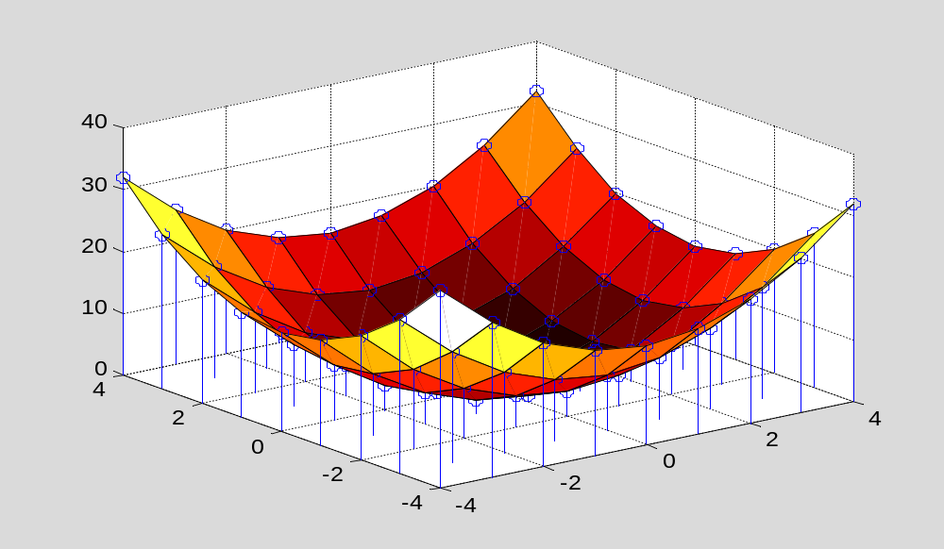
【例】用曲面图表现函数
clf,x=-4:4;y=x;[X,Y]=meshgrid(x,y);
Z=X.^2+Y.^2;
surf(X,Y,Z);hold on,colormap(hot),
hold on,
stem3(X,Y,Z,'bo')
注：meshgrid通过一维数组生成二维阵列

Slide 32
【例】用色图阵表现函数的不同特征。演示：当三维网线图、曲面图的第四个输入宗量取一些特殊矩阵时，色彩就能表现或加强函数的某特征（如本例的全导数和曲率）。
x=3*pi*(-1:1/15:1);y=x;[X,Y]=meshgrid(x,y);
R=sqrt(X.^2+Y.^2)+eps;Z=sin(R)./R;
[dzdx,dzdy]=gradient(Z);
dzdr=sqrt(dzdx.^2+dzdy.^2);
dz2=del2(Z);
subplot(1,2,1),surf(X,Y,Z,abs(dzdr))
shading faceted;brighten(0.6);colorbar('horiz')
title('No. 1 surf(X,Y,Z,abs(dzdr))')
subplot(1,2,2),surf(X,Y,Z,abs(dz2))
shading faceted;colorbar('horiz')
title('No. 2 surf(X,Y,Z,abs(dz2))')

Slide 33
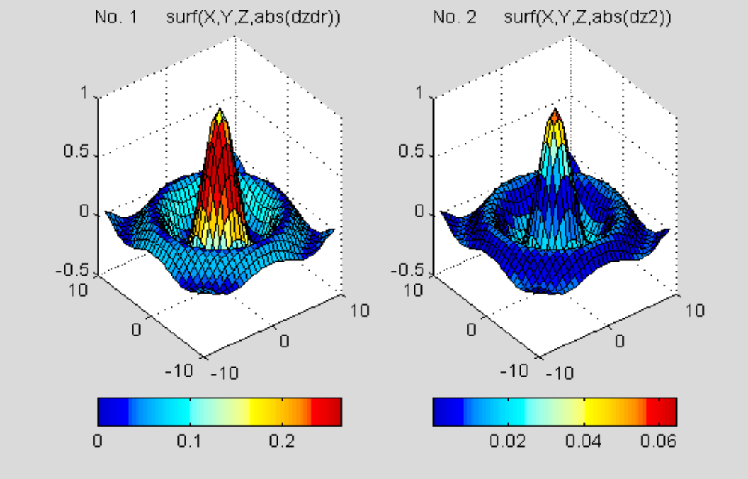

Slide 34
三维图形的精细控制
1. 视点控制
View([az,el]) 例： View([-37.5,30])
View([vx,vy,vz])
2. 色彩控制
用色风格 colordef(fig,options),options=white,black
色图 colormap(CM), CM=hot,jet,cool,…

Slide 35
等值线指令
表现二维函数的图形的另一种方式是绘制等值线图。
contour(X,Y,z,level)：
level是表示等高线高度的数组
contour(X,Y,z,n)：
  n条等高线，n可缺省；
contourf(X,Y,z,n)：
  等值线间用不同的颜色填满，有更好的视觉效果；
contour3(X,Y,z,n)：
  在三维空间画出等值线图
colorbar：
  将颜色与函数值对应起来显示在图中。

Slide 36
绘等值线图
clear,clc,clf,axis square
xm=-2:.2:2;ym=-2:.2:2;
[x,y]=meshgrid(xm,ym);
z=x.*exp(-x.^2-y.^2);
zmax=max(max(z));zmin=min(min(z));
dz=(zmax-zmin)/10;
level=(zmin+0.5*dz):dz:zmax;
%[c,h]=contour(x,y,z);clabel(c,h)
h=contour(x,y,z,level);clabel(h)
%h=contour(x,y,z,level);clabel(h,'manual')
title('contour plot by contour(x,y,z,level)'),
xlabel('x'),ylabel('y')
clabel(h):自动注释
clabel(h,'manual') :用鼠标选择添加数字的位置.

Slide 37
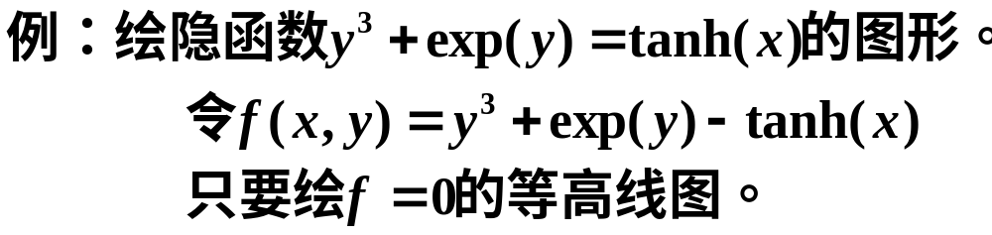
Contour命令可以用来绘制隐函数的图形
clear,clf
xm=-3:.2:3;ym=-2:.2:1;
[x,y]=meshgrid(xm,ym);
f=y.^3+exp(y)-tanh(x);
contour(x,y,f,[0,0],'r')
xlabel('x'),ylabel('y')

Slide 38
绘制空间曲线（指令）
plot3(x,y,z)：
  绘制三维空间曲线，用法和plot类似。
quiver(X,Y,u,v)：绘制二维矢量，
  在坐标矩阵点[X,Y]处绘制矢量[u,v], 其中u为矢量的x坐标，v为矢量的y 坐标，其维数不小于2。
quiver3（X,Y,Z,u,v,w）：
  绘制三维矢量，用法与quiver类似。
Gradient：
  [Fx,Fy,Fz]=gradient(F)为函数F数值梯度

Slide 39
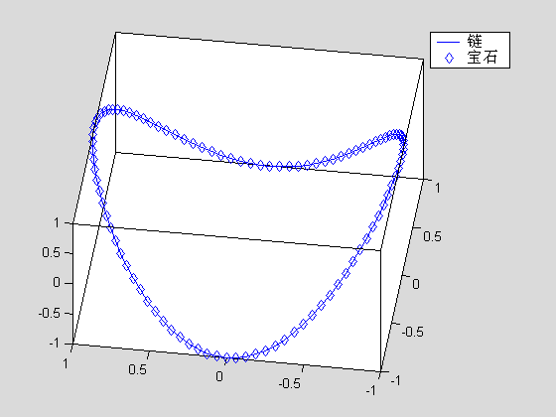
【例】三维曲线绘图（要点：参量选取；线型、点型、图例）
t=(0:0.02:2)*pi;x=sin(t);y=cos(t);z=cos(2*t);
plot3(x,y,z,'b-',x,y,z,'bd'),view([-82,58]),box on,legend('链','宝石')

Slide 40
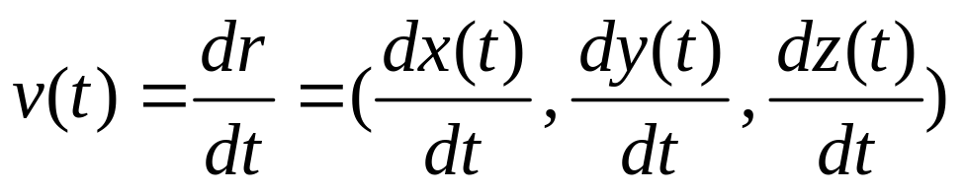
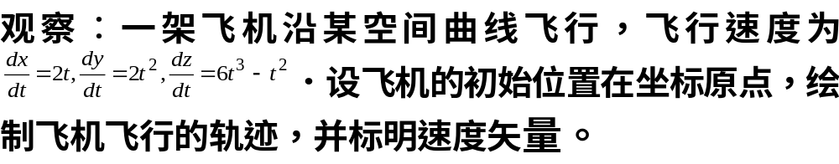
空间曲线和运动方向的表现
一条空间曲线可以用矢量函数表示为
它的速度矢量表现为曲线的切矢量:

Slide 41
（程序讲解exp2_2）
exp2_2.m
clf,t=linspace(0,1.5,20);
x=t.^2;y=(2/3)*t.^3;z=(6/4)*t.^4-(1/3)*t.^3;
plot3(x,y,z,'r.- ','linewidth',1,'markersize',10),hold on
Vx=gradient(x);Vy=gradient(y);Vz=gradient(z);
h=quiver3(x,y,z,Vx,Vy,Vz),set(h,'linewidth',1),grid on
axis([0 1.5 0 1.5 0 40])
xlabel('x'),ylabel('y'),zlabel('z')，box on
运行程序
Notes:
clf, t=linspace(0,1.5,20);%:0.1:1.5;
Vx=2*t;Vy=2*t.^2;Vz=6*t.^3-t.^2;
x=t.^2;y=(2/3)*t.^3;z=(6/4)*t.^4-(1/3)*t.^3;
plot3(x,y,z,'r.-','linewidth',1,'markersize',10),hold on
%Vx=gradient(x);Vy=gradient(y);Vz=gradient(z);
h=quiver3(x,y,z,Vx,Vy,Vz),set(h,'linewidth',1),grid on
axis([0 1.5 0 1.5 0 40])
xlabel('x'),ylabel('y'),zlabel('z')
box on

Slide 42
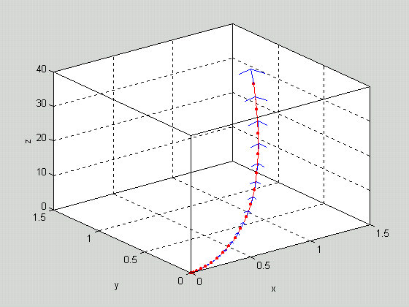
很显然飞行曲线方程为：

Slide 43
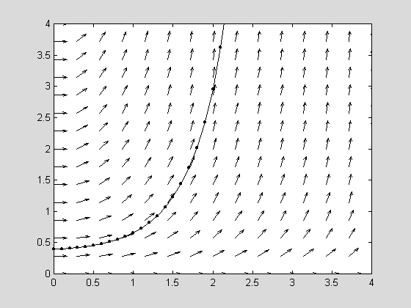
应用、思考和练习
绘制微分方程 dy/dx=xy, y(0)=0.4的斜率场，
并将解曲线画在图中，观察斜率场和解曲线的关系。

Slide 44
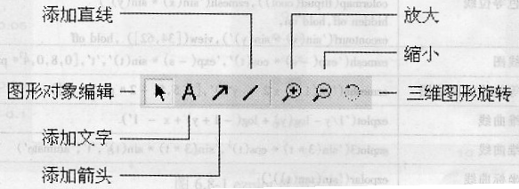
2.4 图形窗功能简介

Slide 45
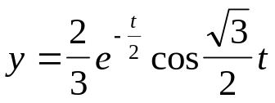
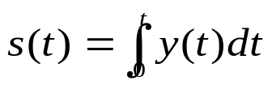

2.5 函数绘图的简捷指令
一元函数简捷绘图指令
【例】绘制 和它的积分 在
间的图形。
syms t tao;
y=2/3*exp(-t/2)*cos(sqrt(3)/2*t);
s=subs(int(y,t,0,tao),tao,t);
subplot(1,2,1),ezplot(y,[0,4*pi]);grid
subplot(1,2,2),ezplot(s,[0,4*pi]);grid
title('s = \inty(t)dt')

Slide 46
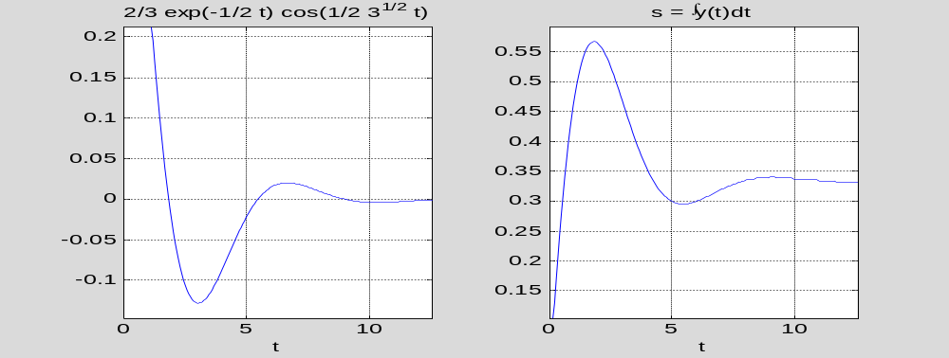

Slide 47

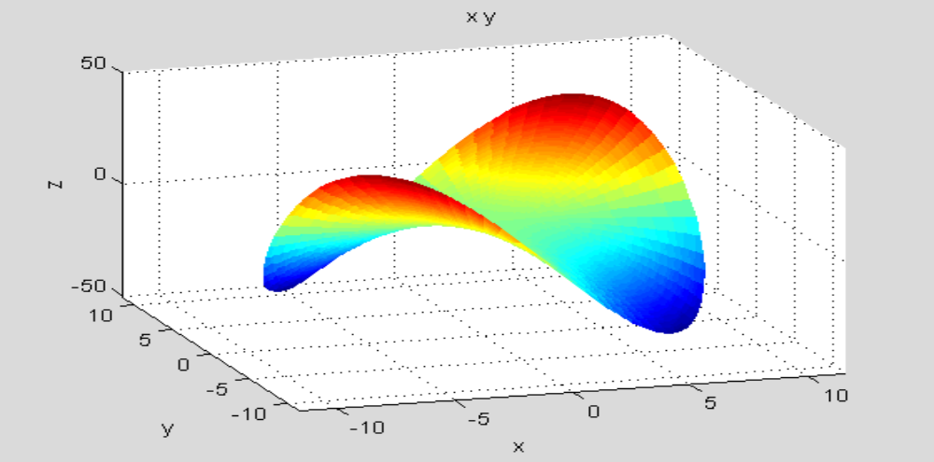
二元函数简捷绘图指令
ezsurf(F,dom-f,ngrid)
ezsurf(F,dom-f,’circ’)
ezsurf(x,y,z,dom-st,ngrid)
ezsurf(x,y,z,dom-st,’circ’)
【例】在园域上画 的图形。
ezsurf('x*y','circ');shading flat;
view([-18,28])

Slide 48
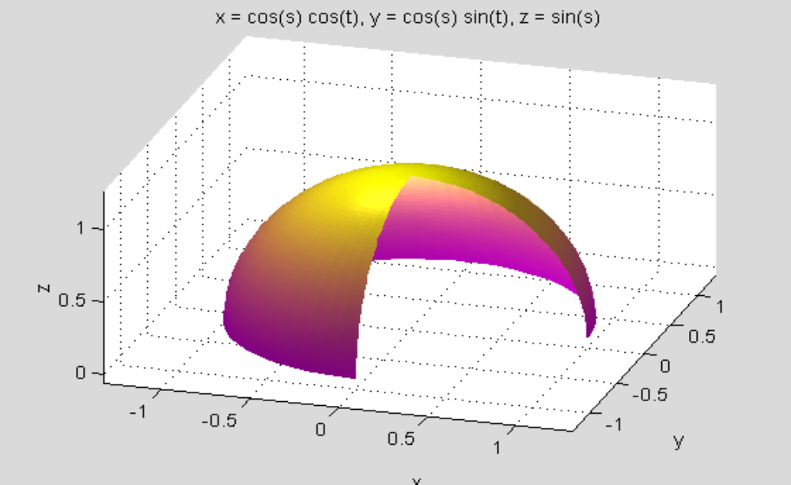
【例】使用球坐标参量画部分球壳。
x='cos(s)*cos(t)';y='cos(s)*sin(t)';z='sin(s)';
ezsurf(x,y,z,[0,pi/2,0,3*pi/2])
view(17,40);shading interp;colormap(spring)
light('position',[0,0,-10],'style','local')
light('position',[-1,-0.5,2],'style','local')
material([0.5,0.5,0.5,10,0.3])

Slide 49
简捷绘图指令汇总
ezcontour 画等位线, ezcontour('cos(x+sin(y))-sin(y)')
ezcontourf 画填色等位线
ezmesh 画网线图,
ezmesh ('exp(-s)*cos(t)', 'exp(-s)*sin(t) ','t',[0,8,0,4*pi])
ezmeshc 画带等位线的网线图,
ezmeshc('y/(1+x^2+y^2)',[-5,5,-2*pi,2*pi])
ezplot 画二维曲线, ezplot('1/y-log(y)+log(-1+y)+x-1')
ezplot3 画三维曲线
ezplot3('sin(3*t)*cos(t)', 'sin(3*t)*sin(t)','t','animate')
ezpolar 画极坐标曲线, ezpolar('sin(tan(t))')
ezsurf 画曲面图
ezsurfc 画带等位线的曲面图, ezsurfc('sin(x)*sin(y)')

Slide 50
2.6 影片动画
【例】三维图形的影片动画。
clf;shg,x=3*pi*(-1:0.05:1);
y=x;[X,Y]=meshgrid(x,y);
R=sqrt(X.^2+Y.^2)+eps; Z=sin(R)./R;
h=surf(X,Y,Z);colormap(jet);axis off
n=12;mmm=moviein(n);
for i=1:n
rotate(h,[0 0 1],25);
mmm(:,i)=getframe;
end
movie(mmm,5,10)

Slide 51
2.7 打印和记录图形
print:打印当前窗口下的图形;
print -djpeg filename:保存为jpg文件;
保存为MATLAB文件。

